Slide 1
9장 트랜잭션 관리
데이터를 추가, 수정, 삭제하는데 필요한 트랜잭션을 학습한다.
트랜잭션 작업을 위한 COMMIT,
ROLLBACK, SAVEPOINT 문을 학습한다.

Slide 2
목차
트랜잭션
COMMIT과 ROLLBACK
SAVEPOINT

Slide 3
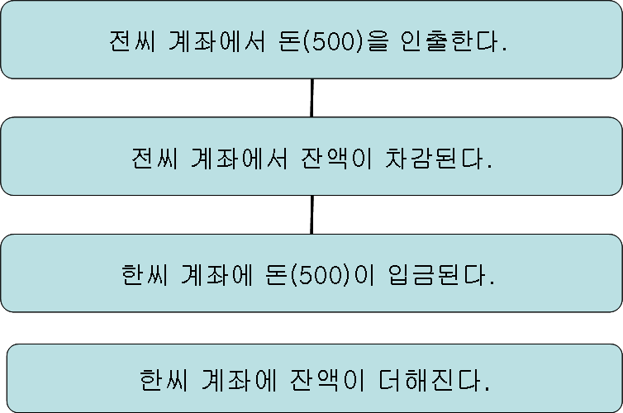
트랜잭션
트랜잭션(Transaction)은 데이터베이스에서 데이터를 처리하는 하나의 논리적인 작업 단위를 의미한다.


Slide 4
COMMIT과 ROLLBACK
COMMIT
모든 작업들을 정상적으로 처리
데이터베이스에 모두 반영
변경된 내용을 모두 영구 저장
ROLLBACK
처리 과정에서 발생한 변경 사항을 취소
이전의 상태로 되돌린다.

Slide 5
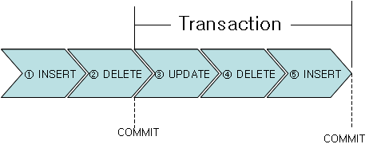
트랜잭션의 의미
여러 개의 DML 명령어들의 하나의 논리적인 단위
마지막으로 실행한 커밋(혹은 롤백) 명령 이후부터 새로운 커밋(혹은 롤백) 명령을 실행하는 시점까지 수행된 모든 DML 명령

Slide 6
COMMIT과 ROLLBACK
아래 그림에서 UPDATE 문으로 데이터를 갱신하고(③), DELETE 문으로 데이터를 삭제하고(④), INSERT 문을 사용해 데이터를 삽입(⑤)한다. 만약 이 모든 과정이 오류 없이 수행되었다면 지금까지 실행한 모든 작업(③, ④, ⑤)을 "데이터베이스에 영구 저장하라"는 명령으로 커밋을 수행한다.

Slide 7
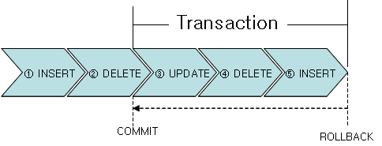
COMMIT과 ROLLBACK
롤백 명령은 마지막으로 수행한 커밋 명령까지만 정상 처리(①, ②)된 상태로 유지하고 그 이후에 수행했던 모든 DML 명령어 작업(③, ④, ⑤)들을 취소시켜 이전 상태로 원상 복귀시킨다.

Slide 8
COMMIT 명령어과 ROLLBACK 명령어의 장점
데이터 무결성이 보장된다.
영구적인 변경 전에 데이터의 변경 사항을 확인할 수 있다.
논리적으로 연관된 작업을 그룹화할 수 있다.

Slide 9
COMMIT 명령어
Transaction(INSERT, UPDATE, DELETE) 작업 내용을 실제 DB에 저장한다.
이전 데이터가 완전히 UPDATE 된다.
모든 사용자가 변경된 데이터의 결과를 볼 수 있다.

Slide 10
ROLLBACK 명령어
Transaction(INSERT, UPDATE, DELETE) 작업 내용을 취소한다.
이전 COMMIT한 곳 까지만 복구한다.

Slide 11
자동 COMMIT 명령과 자동 ROLLBACK 명령이 되는 경우
SQL* PLUS가 정상 종료되었다면 자동으로 COMMIT되지만, 비정상 종료되었다면 자동으로 ROLLBACK 한다.
DDL과 DCL 명령문이 수행된 경우 자동으로 COMMIT 된다.
정전이 발생했거나 컴퓨터 Down시(컴퓨터의 전원이 끊긴) 자동으로 ROLLBACK 된다.

Slide 12
COMMIT ROLLBACK
CREATE TABLE DEPT01 --서브쿼리로 테이블 복사
AS SELECT * FROM DEPT;
SELECT * FROM DEPT01; --확인
DELETE FROM DEPT01; --테이블 전체 삭제
SELECT * FROM DEPT01; --확인
ROLLBACK; --삭제 이전으로 되돌림
SELECT * FROM DEPT01; --확인

Slide 13
COMMIT ROLLBACK
DELETE FROM DEPT01
WHERE DEPTNO=20;
SELECT * FROM DEPT01;
COMMIT;
ROLLBACK;
SELECT * FROM DEPT01;
COMMIT 후에는 ROLLBACK 해도 소용없다.

Slide 14
SAVEPOINT
SAVEPOINT 명령을 써서 현재의 트랜잭션을 작게 분할할 수 있다.
저장된 SAVEPOINT는 ROLLBACK TO SAVEPOINT 문을 사용하여 표시한 곳까지 ROLLBACK할 수 있다.

Slide 15
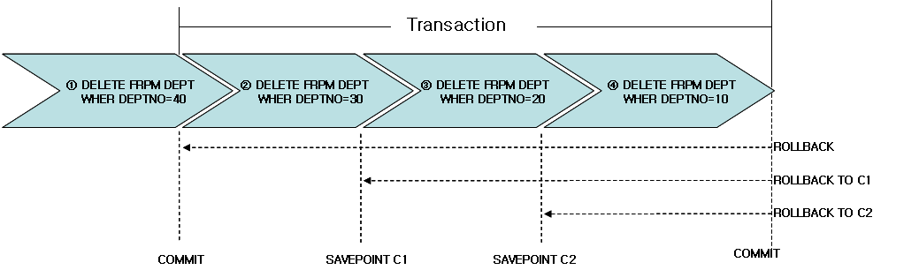
SAVEPOINT
②번에서 ④번까지가 하나의 트랜잭션이 된다. 이렇게 트랙잭션을 구성할 때 중간 중간 SAVEPOINT 명령으로 위치를 지정해 놓으면(예를 들어 C) 하나의 트랜잭션 내에서도 ROLLBACK TO C(SAVEPOINT 문을 사용하여 표시한 곳)까지 ROLLBACK할 수 있다.

Slide 16
SAVEPOINT
40번 부서 삭제
 | COMMIT
30번 부서 삭제
 | 세이브포인트 C1 설정
20번 부서 삭제
 | 세이브포인트 C2 설정
10번 부서 삭제

Slide 17
SAVEPOINT
CREATE TABLE DEPT01 AS SELECT * FROM DEPT;
DELETE FROM DEPT01 WHERE DEPTNO=40;
COMMIT;
DELETE FROM DEPT01 WHERE DEPTNO=30;
SAVEPOINT C1;
DELETE FROM DEPT01 WHERE DEPTNO =20;
SAVEPOINT C2;
DELETE FROM DEPT01 WHERE DEPTNO=10;

Slide 18
SAVEPOINT
ROLLBACK TO C2;
ROLLBACK TO C1;
ROLLBACK;

Slide 19
종합문제
트랜잭션 내용을 실제 DB에 저장하기 위해서는 ( ) 문을 사용한다.
트랜잭션 내용을 취소하기 위해서는
( ) 문을 사용하여 이전
( ) 한 부분까지 변경 전 데이터로 복구한다.

Slide 20
종합문제
다음의 SQL 명령문을 순서대로 실행했을 때 database에 영구적으로 반영되는 문장은?
1. INSERT INTO b_emp (empno, ename, deptno)
VALUES (999, ‘Smith’, 10);
2. SAVEPOINT a;
3. DELETE emp WHERE empno = 202;
4. SAVEPOINT b;
5. UPDATE emp SET ename = ‘Clark’;

Slide 21
종합문제
6. ROLLBACK TO SAVEPOINT a;
7. INSERT INTO emp (empno, ename, deptno)
VALUES (300, ‘Thomas’, 30);
8. SAVEPOINT c;
9. DELETE emp WHERE deptno = 20;
10. COMMIT;
a. 1, 3, 5, 7, 9번
b. 1, 3, 5, 7번
c. 3, 5, 7, 9번
d. 1, 7, 9번

